Slide 1
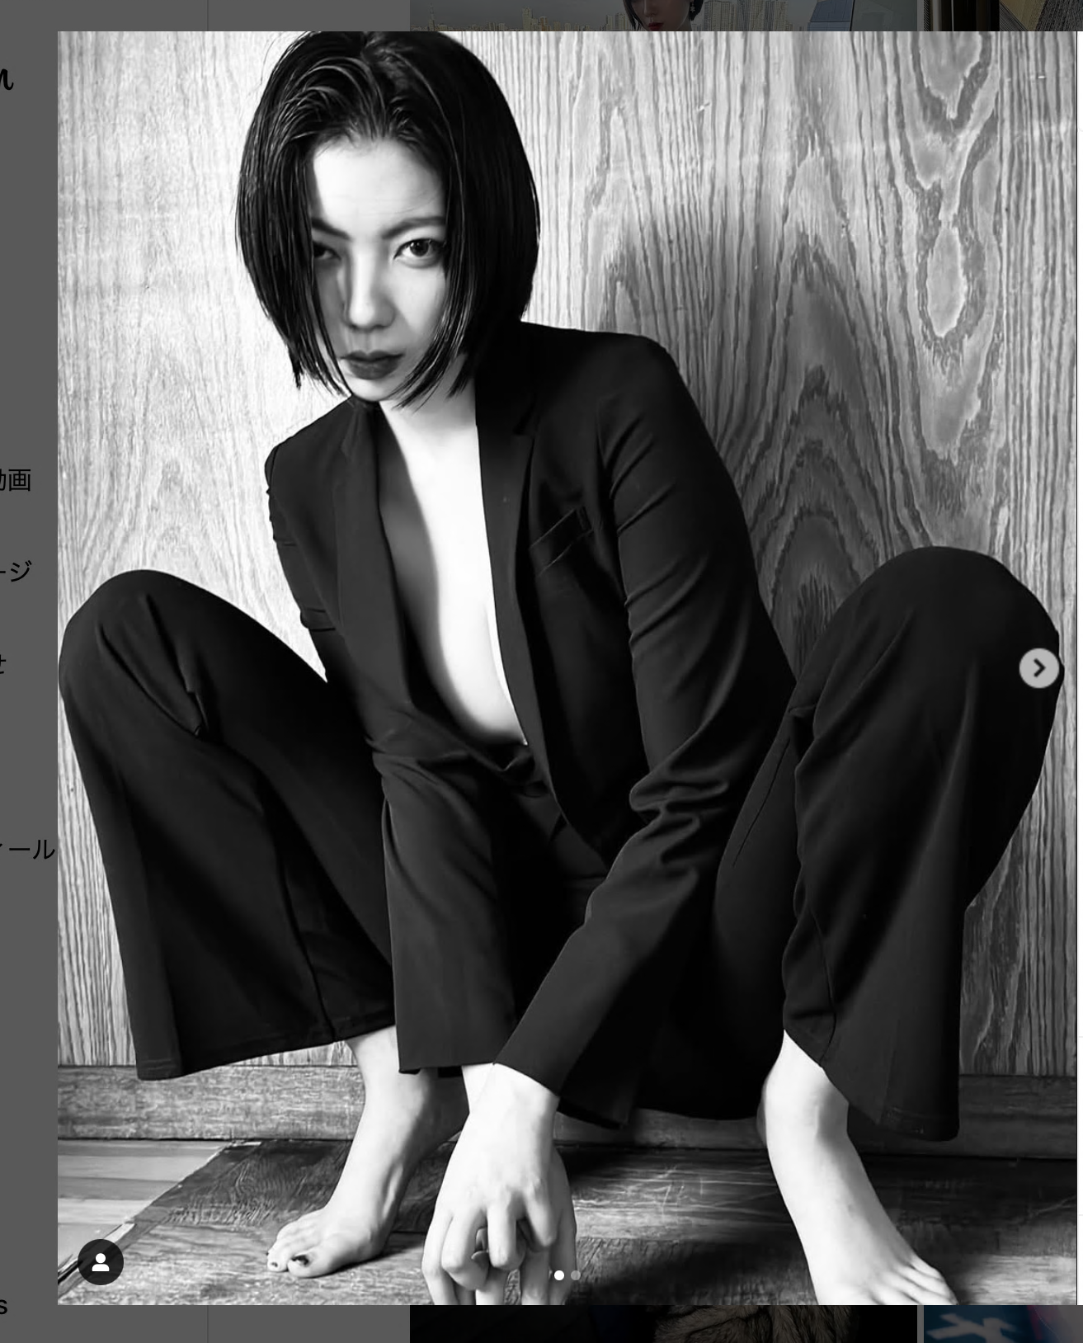
.

Slide 3
.

Slide 4
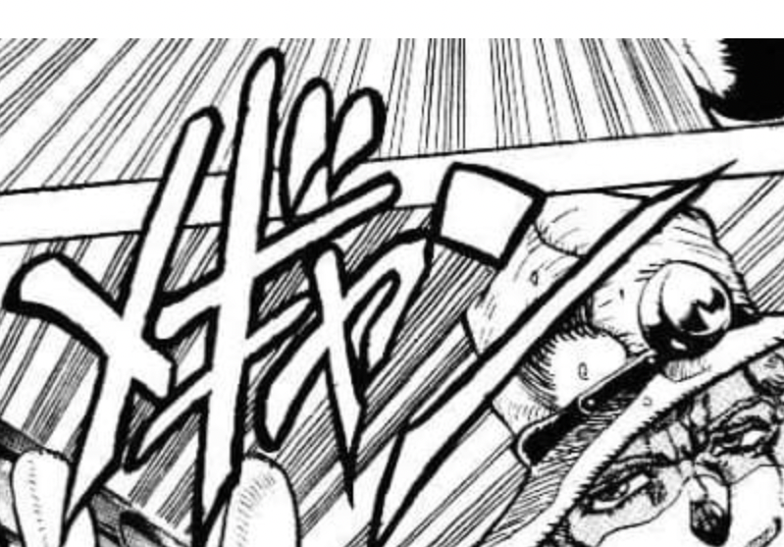

Slide 6
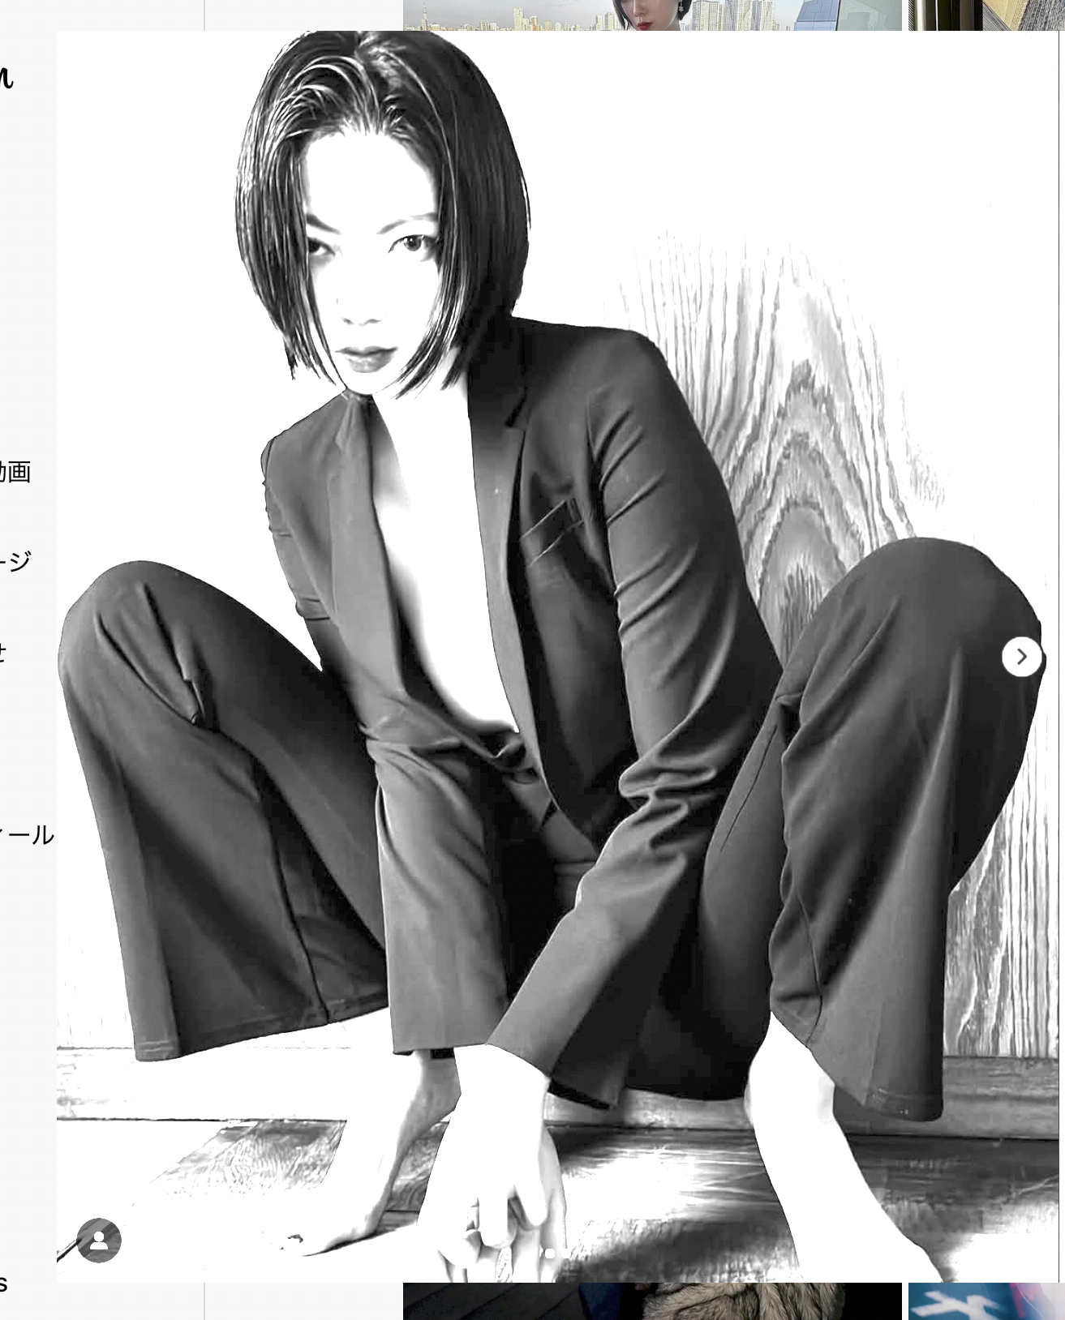
.

Slide 7
.

Slide 9
.

